Slide 1










Slide 2

Comunicação inicial
Fluxo de Ida
“Ok Google, falar com o sentinela da garagem”
Default Welcome Intent
Hello.mp3

Slide 3
Comunicação inicial
Fluxo de Volta
“Hello”
Toca Audio “Hello”
Default Welcome Intent
Hello.mp3

Slide 4
Falar Texto
Fluxo de Ida
Fluxo de Volta
“Repita namastê”
“Namastê”
Talk
Talk

Slide 5

Tocar Audio do Firebase
Fluxo de Ida
“Rock”
“Risada”
“Olá”
“Fome”
“Lanche”
Fluxo de Volta
Toca áudio para intenção “Rock”
Toca áudio para intenção “Risada”
Toca áudio para intenção “Olá”
Toca áudio para intenção “Fome”
Toca áudio para intenção “Lanche”
Minions_Van_Halen.mp3
Hehehe.mp3
Hello.mp3
Bababa_Banana.mp3
Hmhm.mp3
Rock
Laugh
Hello
Hungry
Lunch

Slide 6

Temperatura e umidade
Fluxo de Ida
“Umidade”
“Temperatura”
“Clima”
Temperature
Preenchida a temperatura a cada 1 minuto

Slide 7

Temperatura e umidade
Fluxo de Volta
“A temperatura na garagem é: 21°C ou 70° F com umidade: 50%”
Temperature
Lido do sensor pela API rest

Slide 8


Jenkins
“As aplicações que quebraram no jenkins são: garagem-auth na linguagem nodejs com a descrição: retorno nulo”
Fluxo de Inserção
POST /list
GET /lists
DELETE /list/del
InsertApplication
GetApplications
RemoveApplication

Slide 9
Jenkins
“As aplicações que quebraram no jenkins são: garagem-auth na linguagem nodejs com a descrição: retorno nulo”
Fluxo de Ida
Fluxo de Volta
“Lista de aplicações”
ListApplications
ListApplications

Slide 10
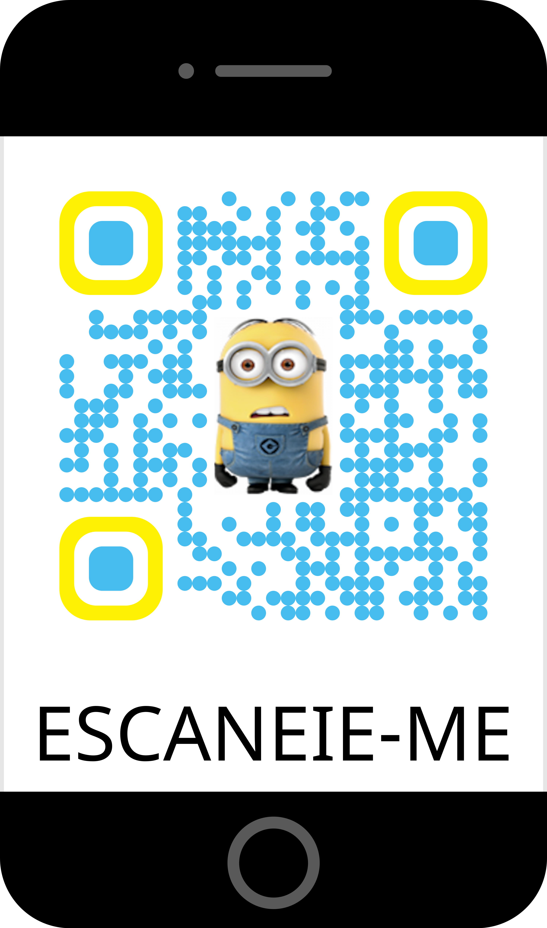


Mobile
GET /eyes
GET /hats
GET /blinks
PUT /eyes
PUT /hat
PUT /blink
POST /laugh
POST /talk
GET /temperature

Slide 11
Toca audio e muda dados de sensores
Waken Up
Sleep
Stress
Relax
Hungry
Lunch
“Acorde”
“Durma”
“Estresse”
“Relaxe”
“Fome”
“Você já lanchou”
Fluxo de Ida

Slide 12
Toca audio e muda dados de sensores
Fluxo de Volta
Toca áudio para intenção “Waken Up”
Toca áudio para intenção “Sleep”
Toca áudio para intenção “Stress”
Toca áudio para intenção “Relax”
Toca áudio para intenção “Hungry”
Toca áudio para intenção “Lunch”
What.mp3
Go_to_Sleep.mp3
Restless.mp3
Hmhm.mp3
Bababa_Banana.mp3
Hmhm.mp3
Waken Up
Sleep
Stress
Relax
Hungry
Lunch

Slide 13
Comunicação final
Fluxo de Ida
Fluxo de Volta
“tchau”
“até logo”
Exit Conversation
Exit Conversation
Mensagem de prevenção para o corona vírus

